Slide 1
Дорожная карта стартапа НТИ

Slide 2
Модель долгосрочной поддержки проектов
Что в себя включает поддержка
1
Ежегодное участие в Архипелаге
Очные встречи с заказчиками
Очная отраслевая экспертиза
Акселерация проектов
C 2024 – только участников модели долгосрочной поддержки
2
Трекинг проектов в течение всего цикла сотрудничества
Персональный трекер на все время сотрудничества
Индивидуальная траектория развития
3
Инвестиционный маршрут на год
Сформируем список программ финансирования, которые наилучшим образом подойдут вашему проекту
Расскажем, что требуется сделать, что учесть, чтобы повысить вероятность их получения
4
Приоритетный доступ к сервисам НТИ
Приоритетное участие в проектах НТИ
Консалтинговая поддержка и экспертиза по широкому спектру вопросов
GR и B2B поддержка
5
Сообщество с ежемесячными встречами
Соберем сообщество участников модели
Сможете делиться своими результатами, обмениваться опытом, поддержкой, находить партнерства
Приглашенные эксперты на очные встречи
6
Информационная поддержка
- PR поддержка в СМИ и социальных сетях НТИ
Почему мы?
Условия участия
1
Соглашение о намерениях
Не несет юридических обязательств
Дает нам понимание, что стартап заинтересован в переговорах и совместной работе
Выживаемость наших проектов выше на основе опыта Компаний-лидеров (Роббо, ИнЭреджи, Агримакс Аэро и др.)
Возможность получить дополнительные баллы при подаче заявок на гранты ФСИ и резидентства Сколково
Возможность получить финансирование от Фонда НТИ при достижении результатов
Самые успешные проекты получают статус Компании-лидера НТИ (продвижение на высшем уровне в РФ)
2
Заключение соглашения до конца 2023 года с передачей доли
Стартап должен зарегистрировать ЮЛ для возможности подписания соглашения
Стартап обязуется по передать долю в пользу НТИ в начале сотрудничества
НТИ – оказывает поддержку

Slide 3








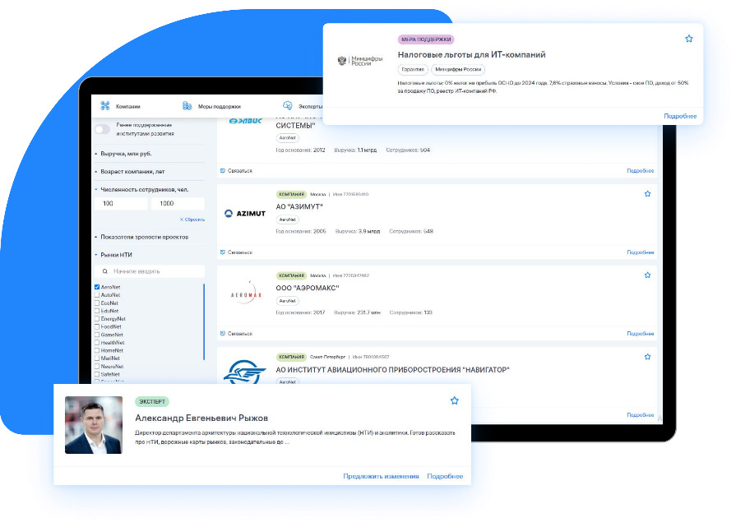

Постакселерационное онлайн-сопровождение на RADAR и построение инвестмаршрутов
ИНДИВИДУАЛЬНЫЙ ИНВЕСТМАРШРУТ
Единая витрина поиска партнеров, инвестиций и мер поддержки
Что включает:
пошаговый план в рамках 1 года с разбивкой
по кварталам
учет особенностей проекта
от 4 до 8 мер поддержки с указанием сумм, в т.ч. софинансирования
оценка сложности получения и вероятных сроков
рекомендации для повышения вероятности
получения поддержки
Срок подготовки:
от 3 рабочих дней после заполнения заявки
Условия:
Заключить соглашение о намерениях
Зарегистрироваться на RADAR
Заполнить информацию о ЮЛ и проекте
Заполнить заявку на получение инвестмаршрута в личном кабинете организации на RADAR
Компании
Меры поддержки
Эксперты
Мероприятия
Новости
Инвесторы
Сделки
прямой запрос контактов
4 000+ экспертов
аналитика по рынку
6000+ компаний
персональные подборки
350+ мер поддержки
инвестмаршруты
100+ инвесторов и корпораций
radar.leader-id.ru

Slide 4
Матрица мер поддержки – часть 1
Критерии стартапов | Меры поддержки
 | А. Ежегодное участие в Архипелаге | B. Трекинг проектов | C. Инвестиционный маршрут | D. Консалтинговая поддержка (эксперты НТИ - ЦК, ИК,...) | E. GR и B2B поддержка | F. Сообщество с ежемесячными встречами | G. Информационная поддержка (PR)
1. Стадия развития технологии | Внедрение инноваций с экспертами и обучение | Оценка прогресса разработки технологии, определение этапов и результатов, контроль за выполнением | Подбор наиболее подходящих инвестиционных и финансовых инструментов | Профессиональная оценка потенциала технологии, разработка стратегии ее внедрения и дальнейшего развития | Создание позитивного имиджа перед регуляторами | Поддержка, обмен опытом | Увеличение осведомленности и интереса
1.1. Идея | Подключение к экспертам и ресурсам для формирования и разработки идеи | Отслеживание процесса разработки идеи, анализ потенциала, выявление слабых сторон и помощь улучшении | Оценка потенциала идеи, разработка бизнес-плана, предоставление советов по привлечению средств | Помощь в выявлении сильных и слабых сторон идеи, определение потенциальных рисков и путей их устранения | Возможность привлечь внимание к общественным и политическим пользам идеи, налаживание связей с заинтересованными сторонами (ФСИ и т.п.) | Возможность получить обратную связь и найти партнеров. | Привлечение внимания к новой идеи и ее потенциалу, формирование интереса у потенциальных заинтересованных лиц (технопарки,, инкубаторы, НПЦ и т.п.)
1.2. Proof of Concept | Экспертное мнение и помощь в определении жизнеспособности концепции | Оценка реализации концепции, отслеживание этапов разработки, коррекция планов и решений | Помощь в подготовке материалов для инвесторов, формирование привлекательного предложения для привлечения инвестиций | Поддержка в разработке и реализации концепции доказательства потенциала, выявление оптимальных путей развития | Демонстрация потенциала решения для регуляторов, укрепление доверия со стороны партнеров и клиентов | Обмен опытом о преодолении технических вызовов | Демонстрация успешного концепта и его значимости, привлечение внимания со стороны инвесторов и партнеров
1.3. MVP | Поддержка в построении MVP и первых клиентских связей | Контроль за развитием MVP, отслеживание достижений, анализ результатов и планы для дальнейшего роста | Разработка проработанного бизнес-плана, подготовка презентаций, советы по выбору подходящих инвесторов и программ | Помощь в анализе результатов MVP, определении стратегии дальнейшего развития, поддержка в создании плана роста. | Поддержка в формировании лобби и общественного мнения | Обсуждение стратегий масштабирования, получение обратной связи | Рассказ о достижениях и преимуществах MVP, привлечение медийного внимания к публичным успехам
1.4. Предсерийное производство | Улучшение производственных процессов и ресурсов | Отслеживание производства и масштабирования, контроль качества и производственных процессов | Поддержка в формировании инвестиционной стратегии, привлечении средств для масштабирования производства | Консультации по организации производства, оптимизации процессов, выбору поставщиков и внедрению инноваций | Работа с регуляторами для соблюдения норм и стандартов, установление контактов с поставщиками и партнерами | Обмен опытом о промышленной реализации, нахождение партнеров и клиентов, решение операционных вопросов. | Продвижение технологии перед выпуском на рынок, создание впечатления о готовящемся продукте

Slide 5
Матрица мер поддержки – часть 2
Критерии стартапов | Меры поддержки
 | А. Ежегодное участие в Архипелаге | B. Трекинг проектов | C. Инвестиционный маршрут | D. Консалтинговая поддержка (эксперты НТИ - ЦК, ИК,...) | E. GR и B2B поддержка | F. Сообщество с ежемесячными встречами | G. Информационная поддержка (PR)
2. Стадия развития бизнеса | Деловая программа, встречи с потенциальными партнерами рынка и со стороны регуляторов | Мониторинг роста и развития бизнеса, адаптация стратегии, контроль за выполнением задач | Оптимизация финансовой стратегии, привлечение инвестиций для роста и масштабирования, работа с инвесторами | Экспертные советы по стратегии развития | Усиление бизнес-отношений, решение правовых и коммерческих вопросов, поддержка в масштабировании | Доступ к опыту масштабирования, бизнес-стратегиям, поддержка в преодолении трудностей роста. | Усиление позиции на рынке, привлечение клиентов и партнеров, создание имиджа успешной компании
2.1. Идея | Получение обратной связи и советов от экспертов и коллег | Трекинг развития идеи, анализ потенциала, выявление изменений и подготовка к дальнейшему развитию. | Оценка перспективности и потенциала, подбор подходящих источников финансирования, помощь в привлечении средств | Разработка бизнес-модели и стратегии роста, помощь в формировании команды и партнерских отношений | Поддержка в выстраивании коммуникации с партнерами и инвесторами | Обсуждение коммерциализации и монетизации идеи | Поддержка в создании уникального образа идеи, формирование интереса и внимания к новаторству
2.2. Тестирование бизнес-модели | Анализ и оптимизация бизнес-модели с помощью экспертов | Контроль за результатами тестирования, анализ эффективности бизнес-модели, коррекция стратегии | Подготовка материалов для инвесторов, определение привлекательных предложений, подбор партнеров и инвесторов | Поддержка в анализе результатов тестирования, доработка бизнес-модели, разработка плана внедрения на рынок | Установление правовых отношений, обеспечение партнерской поддержки | Обмен опытом в адаптации бизнес-модели, нахождение партнеров | Рассказ о позитивных результатах тестирования, привлечение клиентов и партнеров, подтверждение значимости
2.3. Первые продажи | Поддержка в поиске клиентов и определении стратегии продаж | Отслеживание роста продаж, анализ данных о клиентах, планирование мероприятий для улучшения | Поддержка в привлечении средств для масштабирования, работа с инвесторами на ранних этапах развития | Консультации по разработке продажных стратегий, привлечению клиентов, улучшению обслуживания и взаимодействия | Работа с клиентами и партнерами по вопросам легализации и коммерческих отношений, поддержка в сделках | Поддержка в увеличении объема продаж и укреплении позиции на рынке | Привлечение внимания к успешным продажам, усиление имиджа надежного и востребованного продукта
2.4. Масштабирование | Ресурсы для разработки стратегии масштабирования и планирования роста | Мониторинг масштабирования, контроль за ростом, анализ факторов успеха и возможных проблем | Разработка инвестиционной стратегии роста, поиск инвесторов для расширения бизнеса, работа с фондами и ангелами | Помощь в планировании и управлении ростом, оптимизации бизнес-процессов, внедрении инноваций | Поддержка в заключении сделок и партнерств на больших масштабах, содействие в решении конфликтов | Советы от опытных предпринимателей, поддержка в управлении ростом, нахождение новых партнеров | Рассказ о быстром росте и достижениях, привлечение новых клиентов и инвесторов через медийное внимание

Slide 6
Матрица мер поддержки – часть 3
Критерии стартапов | Меры поддержки
 | А. Ежегодное участие в Архипелаге | B. Трекинг проектов | C. Инвестиционный маршрут | D. Консалтинговая поддержка (эксперты НТИ - ЦК, ИК,...) | E. GR и B2B поддержка | F. Сообщество с ежемесячными встречами | G. Информационная поддержка (PR)
3. Финансовое положение | Лоббирование, обучение, нетворкинг, поиск инвесторов и институтов поддержки | Контроль за финансами, анализ затрат и доходов, определение потенциала для дальнейшего развития | Помощь в выборе оптимальных инвестиционных инструментов, привлечение финансирования для укрепления позиции | Управление финансами, привлечение инвестиций, оптимизация расходов и доходов, обеспечение устойчивости | Обеспечение прозрачности финансовых операций | Обмен опытом по привлечению финансирования | Демонстрации финансовой устойчивости, укрепление доверия к компании
3.1. Нет инвестиций | Поддержка и обучение для привлечения первых инвестиций | Помощь при приоритезации мер привлечения инвестиций и трекинг задач в этом контексте | Подбор источников финансирования, разработка стратегии привлечения инвесторов | Поддержка в разработке финансовой стратегии, привлечении первых инвесторов, определении источников финансирования | Поддержка в поиске первых инвесторов и партнеров | Обмен опытом по поиску первых инвесторов | Привлечение внимания к потенциалу и планам компании, увеличение интереса со стороны инвесторов
3.2. Гранты на MVP | Помощь в подготовке и представлении заявок на гранты | Отслеживание использования грантов, анализ эффективности, подготовка отчетов и обоснований | Оптимизация использования грантовых средств, поиск дополнительных источников финансирования для роста | Оптимизация использования грантовых средств, разработка плана использования, подготовка отчетности | Привлечение дополнительных партнеров и клиентов | Обмен опытом в получении грантов | Подтверждение поддержки со стороны грантовых организаций, увеличение доверия со стороны клиентов и инвесторов
3.3. Seed | Поддержка в поиске и привлечении ранних инвесторов | Контроль за использованием инвестиций, анализ финансовых показателей, планирование бюджета | Поддержка в выборе инвесторов, разработка инвестиционного предложения, работа с ангелами и ранними инвесторами | Привлечение инвестиций, разработка финансовой стратегии роста, обеспечение устойчивости в начальный период | Работа с партнерами на ранних этапах, поддержка в сделках | Советы по подготовке к раунду финансирования | Усиление имиджа успешной компании среди инвесторов, повышение вероятности привлечения серьезных инвестиций

Slide 7
Матрица мер поддержки – часть 4
Критерии стартапов | Меры поддержки
 | А. Ежегодное участие в Архипелаге | B. Трекинг проектов | C. Инвестиционный маршрут | D. Консалтинговая поддержка (эксперты НТИ - ЦК, ИК,...) | E. GR и B2B поддержка | F. Сообщество с ежемесячными встречами | G. Информационная поддержка (PR)
4. Целевая аудитория / бизнес-модель | Установление и укрепление связей с клиентами | Понимание потребностей и предпочтений клиентов | Привлечение финансирования для развития бизнеса | Разработка маркетинговой стратегии, позиционирование бренда, поддержка в поиске клиентов и партнеров | Обеспечение успешных B2B отношений, участие в тендерах и партнерствах | Возможность находить клиентов, партнеров | Привлечение внимания к продукту или услуге среди целевой аудитории, формирование позитивного образа компании
4.1. B2C | Возможность получения обратной связи и лояльности клиентов | Отслеживание реакции B2C клиентов и адаптация под их потребности | Поддержка в поиске инвесторов и партнеров для B2C продуктов, разработка инвестиционной стратегии роста | Поддержка в разработке стратегии взаимодействия с потребителями, укрепление лояльности, разработка маркетинга | Поддержка в работе с партнерами и регуляторами, укрепление взаимодействия с клиентами и защита интересов | Доступ к опыту взаимодействия с конечными клиентами | Формирование уникального образа и привлечение клиентов через медийные каналы, повышение узнаваемости бренда
4.2. B2B | Поддержка в установлении деловых отношений с партнерами | Отслеживание эффективности взаимодействия с B2B клиентами | Поддержка в привлечении инвестиций для B2B бизнеса, оптимизация инвестиционной стратегии, работа с партнерами | Консультации по созданию и укреплению B2B отношений, поддержка в поиске партнеров и решении коммерческих задач | Работа с ключевыми партнерами и клиентами, обеспечение согласования и урегулирования коммерческих отношений | Обмен опытом в установлении B2B партнерств, нахождение партнеров | Привлечение внимания к компетенциям и преимуществам компании для B2B клиентов, укрепление партнерских отношений
4.3. B2G | Подготовка к сотрудничеству с государственными органами | Отслеживание результатов сотрудничества с государственными заказчиками | Поддержка в участии в государственных программах, поиск государственных инвесторов, оптимизация финансов | Поддержка в участии в государственных программах, установление долгосрочных отношений с государственными клиентами | Участие в общественных программах и тендерах, укрепление отношений с государственными клиентами | Поддержка в работе с государственными клиентами, нахождение контактов и экспертов в области госзакупок | Поддержка в привлечении внимания государственных органов к продукту или услуге, повышение доверия
4.4. B2B2C | Поддержка в установлении сложных бизнес-партнерств | Отслеживание эффективности взаимодействия с B2B2C клиентами | Разработка инвестиционной стратегии для B2B2C бизнеса, привлечение инвесторов для комплексных отношений | Разработка стратегии для комплексных B2B2C отношений, поддержка в создании партнерских и клиентских отношений | Привлечение разносторонних клиентов, поддержка в разрешении возможных конфликтов и вопросов | Обсуждение стратегий взаимодействия с разными сегментами клиентов для комплексных сделок | Привлечение внимания всех сегментов целевой аудитории через медийные каналы, укрепление имиджа компании

Slide 8
Матрица мер поддержки – часть 5
Критерии стартапов | Меры поддержки
 | А. Ежегодное участие в Архипелаге | B. Трекинг проектов | C. Инвестиционный маршрут | D. Консалтинговая поддержка (эксперты НТИ - ЦК, ИК,...) | E. GR и B2B поддержка | F. Сообщество с ежемесячными встречами | G. Информационная поддержка (PR)
5. Специфические вызовы | Поддержка в преодолении сложностей и ограничений | Отслеживание изменений и адаптация к вызовам | Разработка инвестиционной стратегии для преодоления сложных вызовов | Консультации по решению сложных вызовов, создание планов действий и стратегий | Поддержка в решении сложных правовых и коммерческих вопросов, укрепление позиции компании на рынке | Поддержка в преодолении конкретных вызовов, совместное решение трудных задач и обмен опытом | Привлечение внимания к уникальным решениям и методам преодоления вызовов, демонстрация экспертности
5.1. Регуляторные ограничения | Инсайдерская информация и советы по вопросам регулирования | Поддержка в соблюдении регуляций и адаптация к изменениям | Поддержка в обеспечении соблюдения норм и стандартов, внедрение практик для уменьшения рисков | Поддержка в соблюдении норм и стандартов, обеспечение легальности деятельности | Работа с регуляторами и органами власти, обеспечение соблюдения стандартов и норм | Советы по соблюдению регуляций, обмен опытом в работе с регуляторами | Привлечение внимания к инновационным способам соблюдения регуляций, повышение доверия со стороны заказчиков
5.2. Технические/технологические барьеры | Помощь в разработке технических решений и стратегий | Отслеживание технических требований и прогресса | Разработка инвестиционной стратегии для преодоления технических проблем, поиск инвесторов / экспертов | Консультации по преодолению технических и технологических барьеров, разработка планов по их устранению | Усиление GR и связей с техническими партнерами, обеспечение соответствия стандартам и нормам | Обмен опытом в преодолении технических сложностей | Продвижение технических решений и технологий, демонстрация экспертности и достижений в инновациях
5.3. Нехватка ресурсов | Доступ к ресурсам и рекомендациям по их оптимизации | Оптимизация использования ресурсов и поиск новых | Поддержка в определении необходимых ресурсов, помощь в привлечении инвесторов для покрытия недостатка ресурсов | Поддержка в управлении ограниченными ресурсами, оптимизация использования, разработка планов для достижения целей | Усиление GR и связей с партнерами по ресурсам | Советы по оптимизации использования ресурсов, обмен опытом в управлении ограниченными ресурсами. | Привлечение внимания к эффективному использованию ресурсов, укрепление репутации компании как ответственной

Slide 9


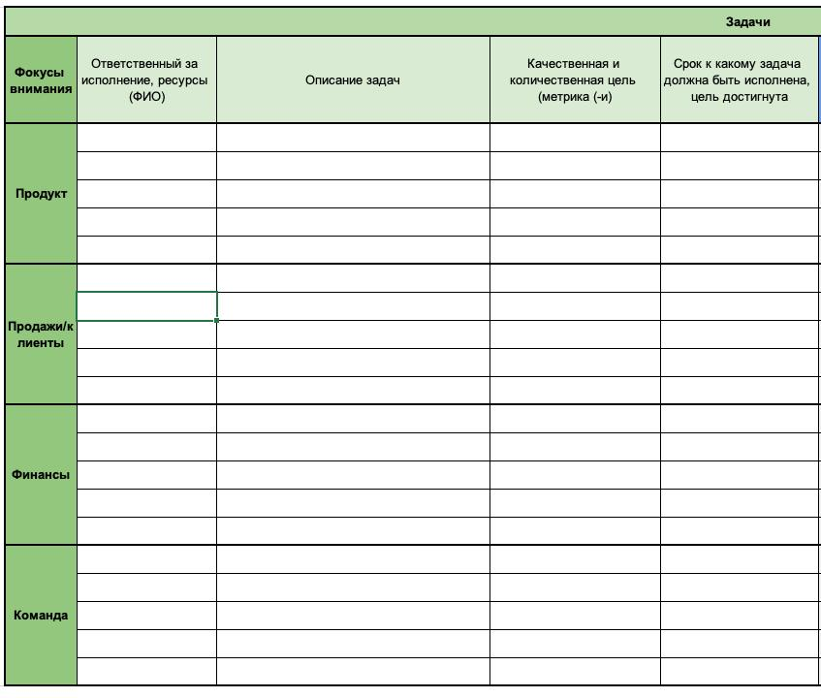

Дорожная карта развития стартапа (ДК)
На какие вопросы помогает ответить ДК?
как вы видите процесс реализации проекта (насколько он непротиворечив, есть ли у вас детальное понимание “фронта” работ),
кто будет выполнять основные задачи (кто ответственный, достаточно ли у вас ресурса),
зачем, к какому образу результата вы идете.
Скачать дорожную карту:
Дорожную карта (Roadmap) - высокоэффективный инструмент для:
демонстрации плана работ инвесторам или заказчикам
управления задачами, приоритетами и командой
систематизации операционных процессов

Slide 10
ДК: Базовые принципы работы с инструментом
Определить стратегическую цель: чего именно предстоит достигнуть.
Цель должна быть измерима и определена во времени (например, по SMART)
Хорошо, если вы способны выстраивать процесс на срок
от 6 до 36 месяцев (3 лет).
Определить основные контрольные точки и разбить процесс достижения стратегической цели на этапы работы над проектом
Например, контрольные точки: MVP, регулярные продажи или выход на окупаемость и этапы.
3. Прописать сроки реализации каждого этапа
4. Определить зоны ответственности в команде
5. Проверить причинно-следственные связи
Например, через определение критериев достижения контрольных точек
6. Приступить к формированию перечня задач
При создании дорожной карты проекта в первую очередь нужно ответить на три вопроса:
Что делать?
Ключевые вехи, метрики
Кто это будет делать? Ответственность и ресурсы
Когда должен быть результат?
Конкретные сроки

Slide 11
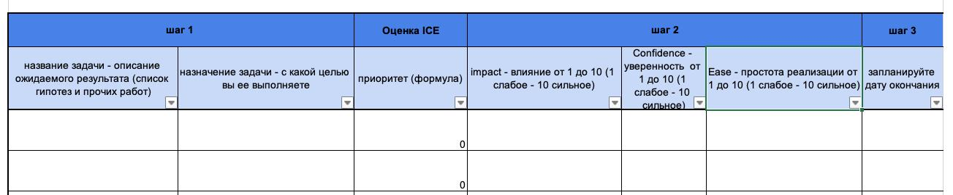
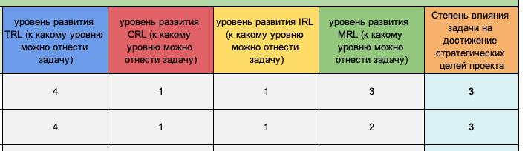
ДК: Порядок действий
Шаг 1.
Определить уровень готовности проекта по шкалам TRL, CRL, IRL, MRL
Описание уровней готовности находится на листе №6
Шаг 3.
Работая над проектом, кластеризовать задачи на 4 типа:
а) Продукт
б) Продажи / Маркетинг / Клиенты
в) Финансы
г) Команда
TRL (Technology readiness level), MRL (Market readiness level),
CRL (Corporation readiness level), IRL (Investment readiness level)
Шаг 2.
Определить перечень задач и приоритизировать их.
Для приоритизации задач предлагается использовать метод оценки ICE (влияние (Impact), уверенность (Confidence) и легкость выполнения (Easy)
Шаг 4*.
При необходимости проверить себя на логичность и последовательность, расписать к каким уровням готовности относится каждая из ваших задач.
Также это может помочь вам определить, к какому сроку вы сможете выйти на новые уровни готовности (xRL).

Slide 12

ДК: Алгоритм работы с матрицей мер поддержки
Шаг 5. Стартап определяет свой статус по одному или нескольким критериям
Матрица мер поддержки
Дорожная карта
Статус проекта | Меры поддержки
 | 1 | 2 | 3 | … | N
Критерий 1
1
2
3
Критерий 2
1
2
3
Критерий N
1
2
3
TRL
MRL
CRL
IRL

Slide 13
ДК: Алгоритм работы с матрицей мер поддержки
Шаг 6. Стартап определяет приоритетные меры поддержки в соответствии со своим текущим статусом (уровнем готовности)
Матрица мер поддержки
Дорожная карта
Статус проекта | Меры поддержки
 | 1 | 2 | 3 | … | N
Критерий 1
1
2
3
Критерий 2
1
2
3
Критерий N
1
2
3
TRL
MRL
CRL
IRL

Slide 14
ДК: Алгоритм работы с матрицей мер поддержки
Шаг 7. Стартап размещает приоритетные меры поддержки на дорожной карте, определяя приоритеты, последовательность, сроки и показатели результата применения мер поддержки
Матрица мер поддержки
Дорожная карта
Статус проекта | Меры поддержки
 | 1 | 2 | 3 | … | N
Критерий 1
1
2
3
Критерий 2
1
2
3
Критерий N
1
2
3
TRL
MRL
CRL
IRL

Slide 15
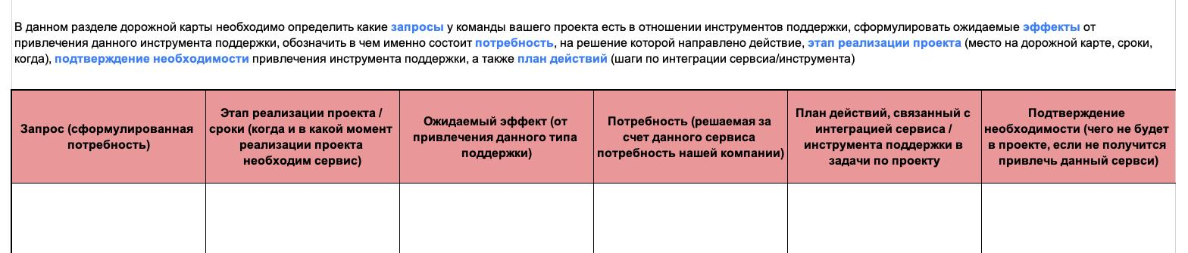
ДК: Алгоритм работы с матрицей мер поддержки
Шаг 8. Зафиксировать какие у вас существуют
Запросы
Этап проекта, на котором вам потребуются инструменты поддержки НТИ
Описать ожидаемый эффект от привлечения инструмента поддержки НТИ
Кратко описать план ваших работ, связанный с интеграцией инструментов (мер) поддержки НТИ
*** В качестве подтверждения необходимости привлечения инструментов (мер) поддержки НТИ можно указать какие эффекты будут при отсутствии таких инструментов (мер) поддержки НТИ

Slide 16
ДК: Ссылка для скачивания
Скачать дорожную карту:

